Slide 1
Вопросы.
В каких случаях целесообразно использовать системы компьютерного перевода?
В чем состоят различия в технологии распознавания текста при использовании растрового и векторного методов?

Slide 2
Растровая и векторная графика

Slide 3
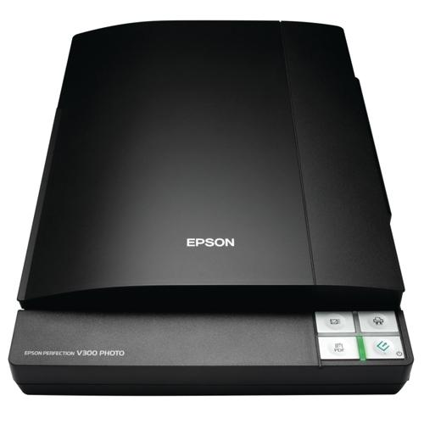
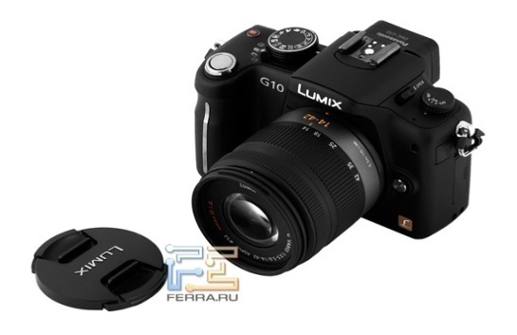
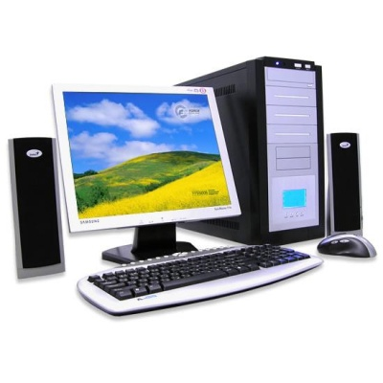
Растровая графика
Растровые изображения формируются:
В процессе сканирования многоцветных иллюстраций и фотографий
При использовании цифровых фото- и видеокамер
Непосредственно на компьютере с помощью растрового графического редактора.

Slide 4
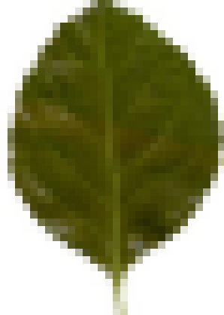
Растровое изображение представляет собой изображение с использованием точек различного цвета (пикселей), которые образуют строки и столбцы.
Рассмотрим растровое изображение листа дерева. Слева оригинал изображения и пиксели не видны, однако при увеличении мы без труда обнаружим точки различного цвета – это и есть пиксели.

Slide 5
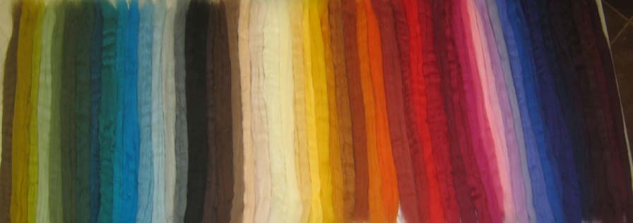
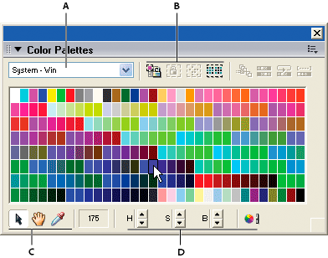
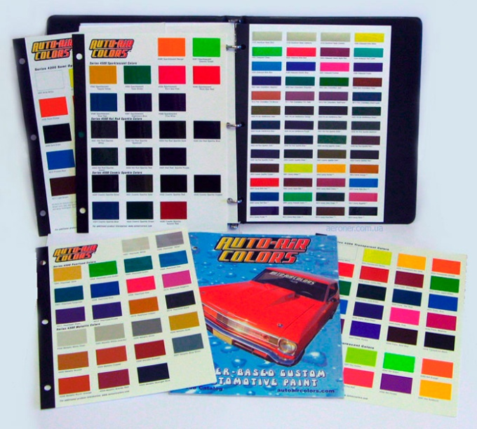
Каждый пиксель может принимать любой цвет из палитры рисунка, содержащей десятки тысяч или даже десятки миллионов цветов, поэтому растровые изображения обеспечивают высокую точность передачи цветов и полутонов.
Качество растрового изображения возрастает с увеличением разрешения (количества пикселей в изображении по горизонтали и вертикали) и количества цветов в палитре изображения.

Slide 6
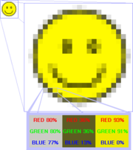
Поскольку качество растрового изображения зависит от разрешения и количества цветов в палитре – значит оно зависит от разрешения сканера, с помощью которого создается изображение, и от пиксельных характеристик камеры, с помощью которой делается фото.
Растровое изображение — это файл данных или структура, представляющая собой сетку пикселей или точек цветов (на практике прямоугольную) на компьютерном мониторе, бумаге и других отображающих устройствах и материалах.
Теперь рассмотрим основные характеристики растрового изображения:

Slide 7
Важными характеристиками растрового изображения являются:
- количество пикселей в изображении.
Количество пикселей может указываться отдельно по ширине и высоте (1024*768, 800*600, 640*480,...), как и разрешение, или же, редко, общее количество пикселей (часто измеряется в мегапикселях). Например, разрешение изображения 800*600 указывает что рисунок имеет 800 пикселей по горизонтали и 600 по вертикали. Разрешение фото-камеры 5 мегапикселей означает, что у камеры матрица имеет 5 млн. пикселей.
количество используемых цветов в палитре (или глубина цвета). Например 32-х битная система цветопередачи означает, что в палитре
цвета;
- палитра цветов (RGB, CMYК и др.)

Slide 8
Достоинства и недостатки растровой графики
Достоинства:
- высокое качество изображений.
- позволяет создать (воспроизвести) практически любой рисунок, независимо от сложности.
- распространённость — используется практически везде: от маленьких значков до плакатов.
- высокая скорость обработки сложных изображений, если не нужно масштабирование.
Недостатки:
- большой размер растровых файлов, в нем хранится информация о каждом пикселе.
- чувствительность к масштабированию

Slide 9
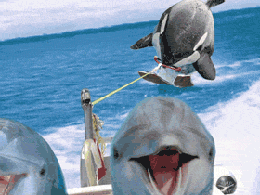
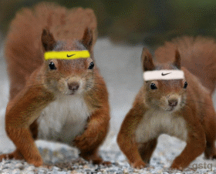
GIF - анимация
Это еще одна разновидность растровой графики. Анимация - последовательность растровых графических изображений, хранящихся в одном графическом файле. Она представляет собой несколько рисунков-кадров, которые последовательно меняют друг друга, создавая эффект движения. Анимация часто используется в Интернете, в качестве рекламы, заставок и др.

Slide 10
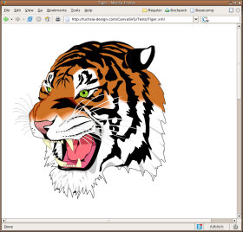
Векторная графика
Векторные рисунки используются для хранения высокоточных графических объектов (рисунков, чертежей и схем), для которых имеет значение сохранение четких и ясных контуров.
Векторная графика — способ представления сложных объектов и изображений с помощью геометрических примитивов, таких как точки, линии, многоугольники и др.

Slide 11
Способ хранения векторного изображения в компьютере
Рассмотрим на конкретном примере принцип сохранения графических примитивов. Дана окружность с радусом r. Для её построения достаточно следующих данных:
- координаты центра окружности О
- значение радиуса r
О
- цвет и толщина контура (в случае наличия контура).
r
- цвет заполнения (если окружность не прозрачная);

Slide 12
Итак, чтобы построить окружность или другой графический примитив, необходимо знать, всего лишь несколько параметров, которые и будут храниться в памяти. И, по сравнению с растровой графикой, в которой приходиться хранить информацию о каждом пикселе рисунка, в векторной графике хранятся только параметры геометрических фигур, поэтому информационный объем векторных рисунков гораздо меньше.
Задание: как вы думаете, какие параметры данных фигур будут храниться в памяти компьютера?
Информация о векторном изображении хранится в описательной форме

Slide 13
Достоинства и недостатки векторной графики
Достоинства:
Небольшой информационный объем файла (по сравнению с растровыми изображениями). В отличие от растровых изображений, в которых храниться информация о каждом пикселе, в векторных рисунках хранится только описание параметров геометрических фигур;
- Способность к масштабированию без потери качества. Векторные рисунки можно увеличивать во много раз, при этом качество остается на том же уровне, поскольку меняются только геометрические параметры используемых фигур.

Slide 14
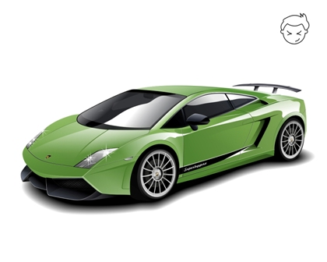
Недостатки:
- Примитивность рисунков (по сравнению с растровыми)
- Не каждый объект может быть легко изображен в векторном виде — для подобного оригинальному изображению может потребоваться очень большое количество объектов и их сложности.
Например, рассмотрим векторный рисунок автомобиля. Как видите, здесь используется достаточно много геометрических примитивов, однако хорошей реалистичности достичь все же не удастся. Поэтому рисунок все же сильно отличается от оригинала.
Однако, нельзя недооценивать векторную графику. Ввиду того, что векторная графика имеет небольшой информационный объем, она широко используется в интернет-рекламе, анимационных фильмах, в 3D графике и др.

Slide 15
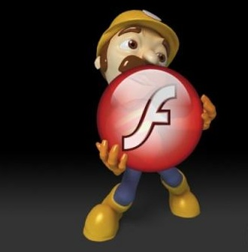
Flash - анимация
В основе flash-анимации лежит векторная графика. Эта технология позволяет реализовать движение, плавно изменяя расположение, размер и цвет объектов на рисунке, а также показать плавное превращение одного объекта в другой.
Flash-анимация получила широкое распространение не только в интернет- рекламе и строительстве сайтов, но и в науке, моделировании, образовании, а также в искусстве мультипликации, анимации и кино.
В основе анимации во Flash лежит векторный морфинг, то есть плавное «перетекание» одного ключевого кадра в другой. Это позволяет делать сложные мультипликационные сцены, задавая лишь несколько ключевых кадров.

Slide 16
Домашнее задание.
1. Назовите основные характеристики растрового изображения
2 Назовите недостатки растровой и векторной графики
3. Назовите достоинства растровой и векторной графики
4. Где бы вы применили векторную графику в повседневной жизни?
5. Какая графика лежит в основе Flash - анимации? GIF - анимации?

